Slide 1
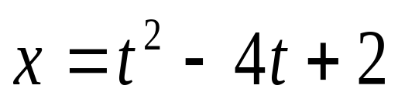
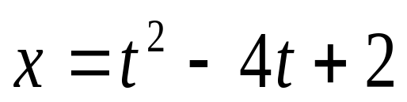

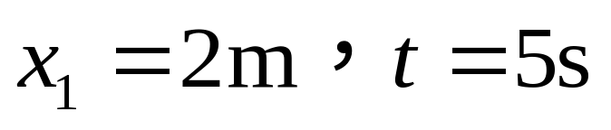
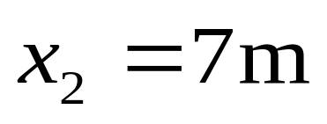
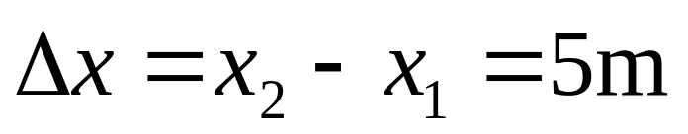
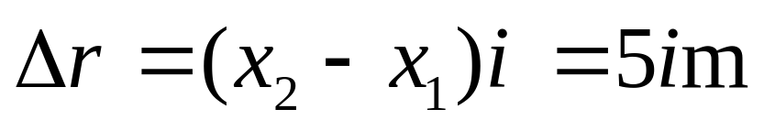
1 作直线运动的物体，其运动方程为:
，式中x的单位为m，t 的单位为s，速度的单位为m·s⁻¹．求：0 ~ 5秒内物体走过的路程、位移和在第5秒末的速度．
解
时， 时， ，
位移

Slide 2
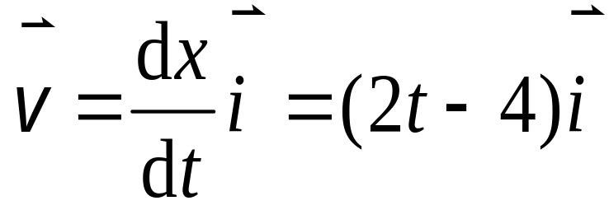
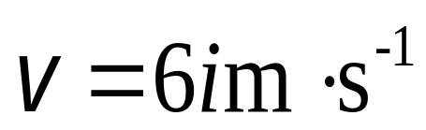
速度
当t = 5s时,
令v=0，得t=2s，此时物体运动方向改变，
所以，0~5s内走过的路程 s=13 m.
x/m
-2
t = 2s
0 2 7
t = 0 t = 5s

Slide 3
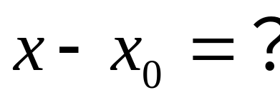
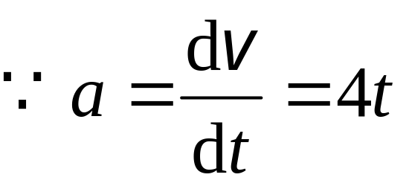
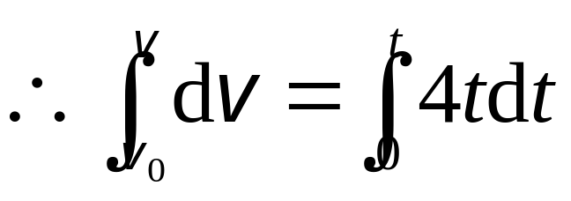
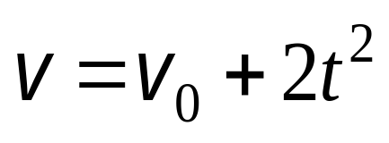
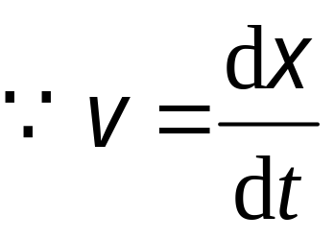
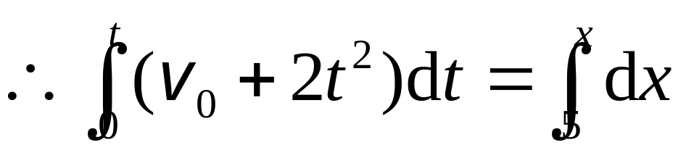
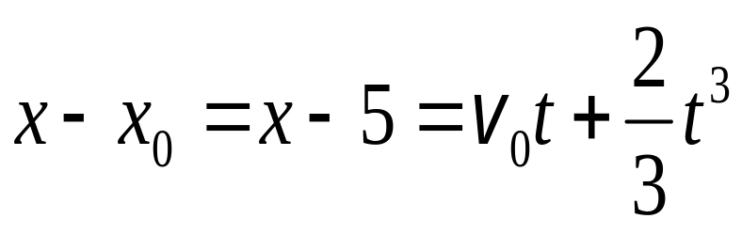
2 已知a=4t，t=0时，v₀=5 m·s⁻¹，x₀=5 m,问：(1)速度随时间的变化关系 v(t)=？
(2)
解(1)
解得：
(2)
解得：

Slide 4
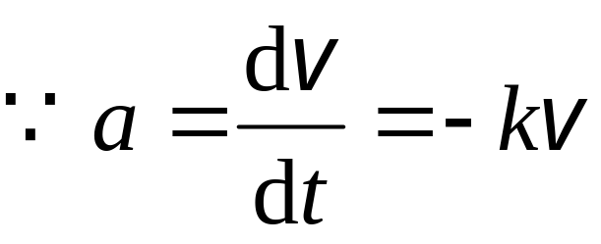
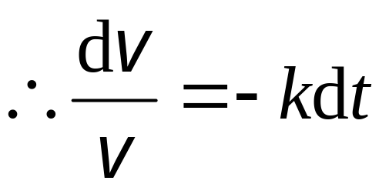
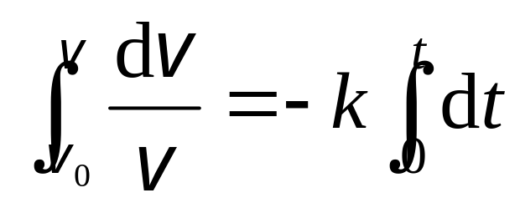
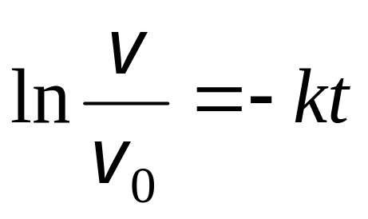
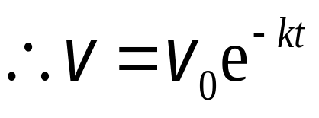
3 作直线运动的质点 (k=常量)
时， ，求 t 时刻的速度 v 和坐标 x．
解
积分得：

Slide 5
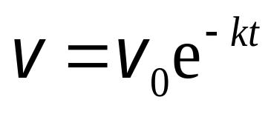
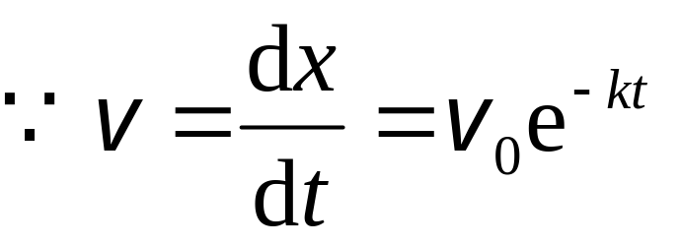
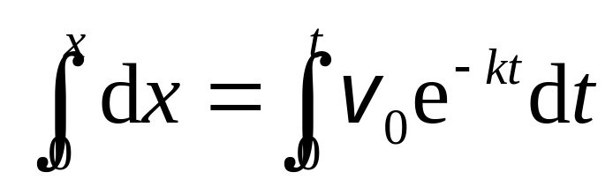
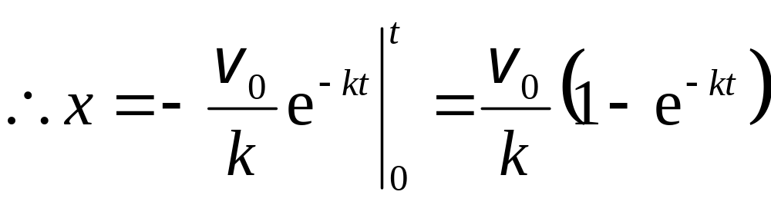

Slide 6
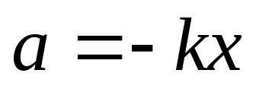
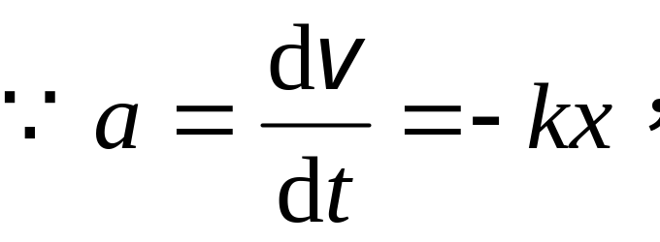
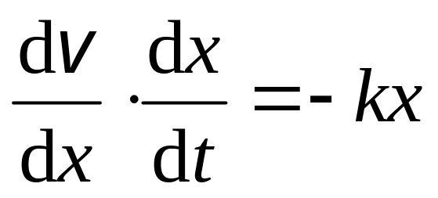
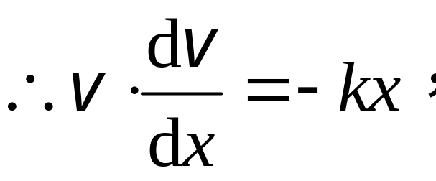

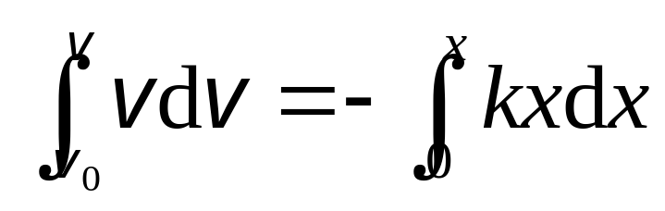
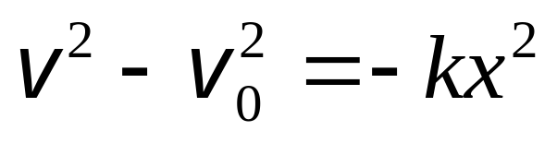
4 已知沿直线运动的物体，其加速度为 (k =常量)，x = 0 时，v = v₀
问：速度随坐标的变化关系 v(x)=？
解
解得：

Slide 7
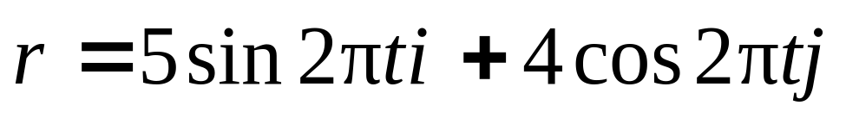
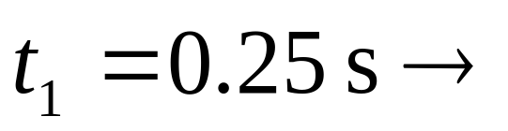
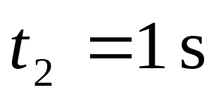

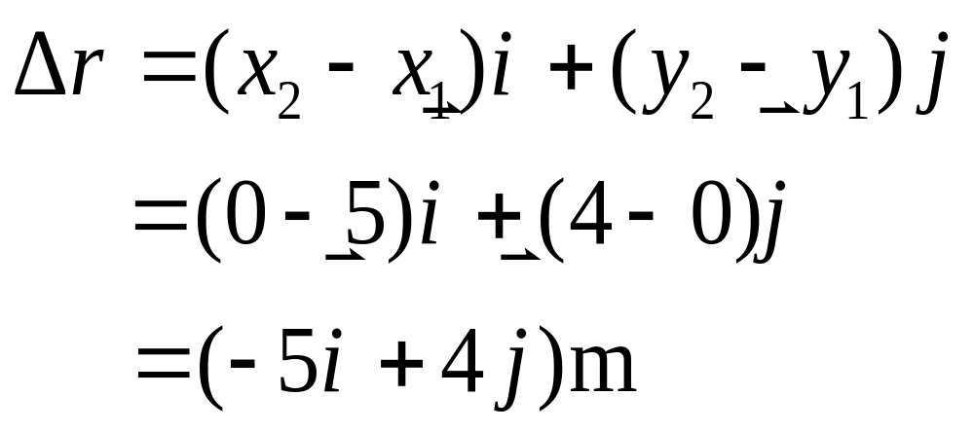
5 已知
，
求：(1) 的位移；(2) 1s末的速度；(3) 1s末的加速度；(4) 轨道方程．式中 的单位为m，时间单位为s，速度单位为m·s⁻¹．
解 (1)

Slide 8
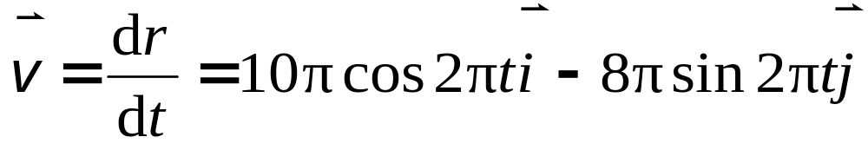
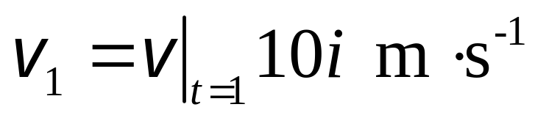
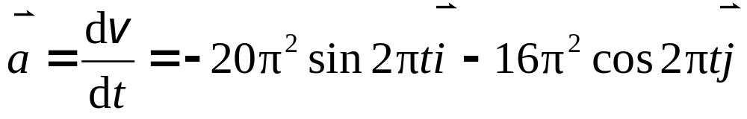
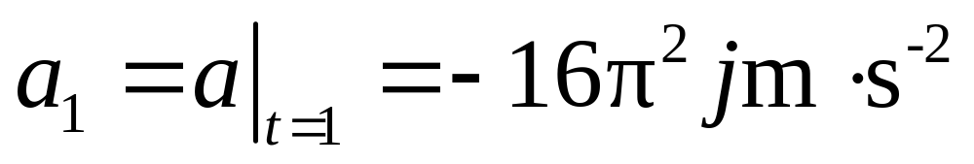
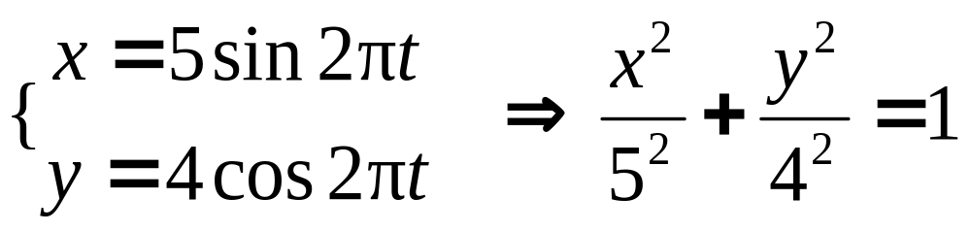
(2)
(3)
(4)

Slide 9
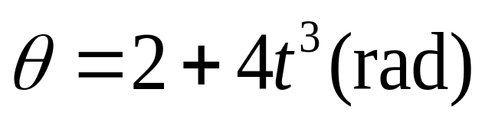
6 一质点作半径为0.1m的圆周运动，其角坐标 。
(1) 求 t = 2 s时质点的法向加速度和切向加速度；
(2) 当 t 为多少时，法向加速度和切向加速度的数值相等？

Slide 10
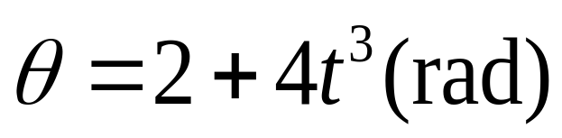
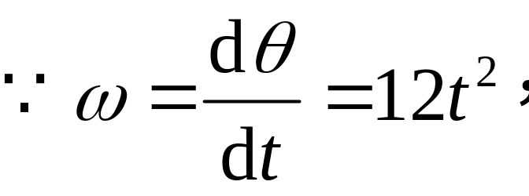
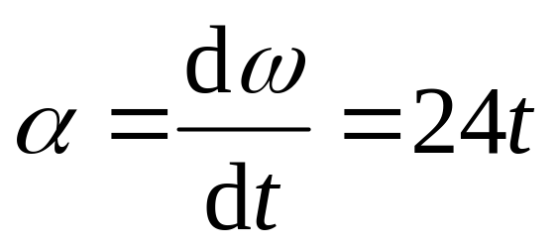
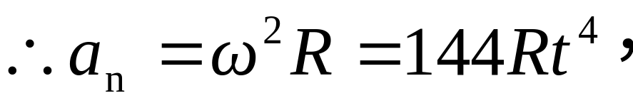
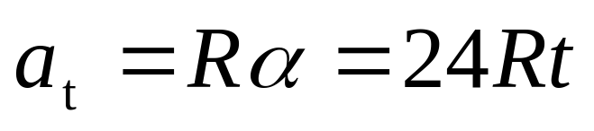
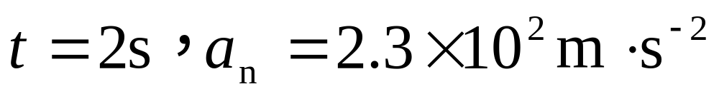
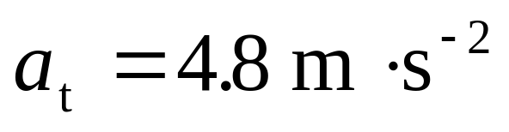
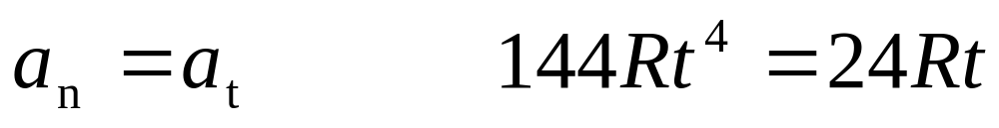
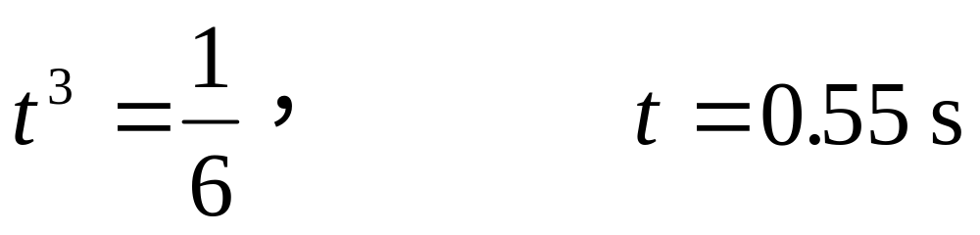
解
(1)
当
(2)
当 时，即
解得：

Slide 11
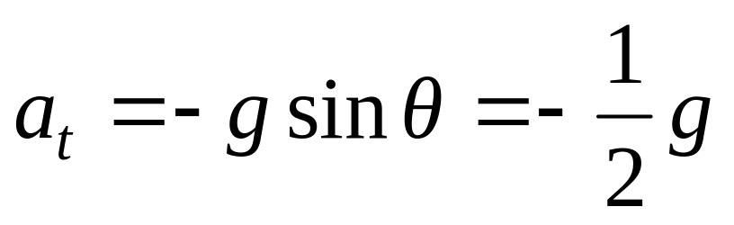

7 一物体作斜抛运动，测得在A处其速度大小为v，方向与水平方向成30°角，求物体在A点处的切向加速度．
解
切向加速度大小
y
v
A
30°
a_{t}
g
切向加速度方向 与 方向相反．
O
x

